Slide 1

Website ujian online
Stanley
221510026
Pemrograman Berbasis Web

Slide 2
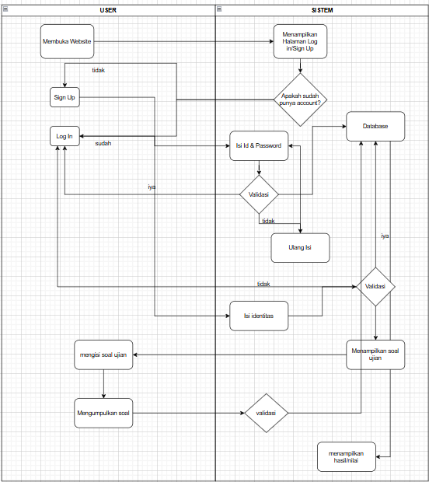
Flowchart Website
Tujuan Membuat Website:
Memudahkan Pencatatan Nilai Hasil Ujian
Memudahkan Pengisian Ujian Secara Online

Slide 3
SWOT
Strengths (kekuatan),
Weaknesses (kelemahan),
Opportunities (peluang),
dan Threats (ancaman).

Slide 4
Strengths (Kekuatan)
Mudah digunakan, antarmuka sederhana dan langsung ke fungsi utama
Bisa diakses lewat browser lokal (XAMPP) tanpa perlu internet
Fitur login dan signup dengan peran (admin & siswa)
Admin dapat menambah/menghapus soal dengan mudah
Penilaian otomatis, hasil langsung ditampilkan

Slide 5
Weaknesses (Kelemahan)
Belum ada sistem keamanan tinggi (contoh: tidak menggunakan HTTPS, session timeout)
Tidak ada fitur reset password
Tidak ada validasi input yang ketat (potensi SQL injection jika tidak hati-hati)
Tampilan masih sederhana, belum responsif di semua perangkat
Akun admin masih harus dibuat manual atau lewat query

Slide 6
Opportunities (Peluang)
Bisa dikembangkan jadi aplikasi berbasis web untuk sekolah, bimbel, atau pelatihan
Bisa ditambahkan fitur timer, ujian berjadwal, dan laporan nilai
Dapat dihubungkan ke database online (MySQL remote) untuk multi-user sebenarnya
Bisa dikembangkan menjadi Progressive Web App (PWA) atau versi mobile

Slide 7
Threats (Ancaman)
Jika digunakan secara publik, rentan diserang jika tidak diperkuat keamanannya
Bisa kalah saing dengan Google Forms atau platform e-learning besar (Moodle, Quizizz)
Jika tidak dikembangkan lebih lanjut, fungsionalitas akan terbatas hanya untuk latihan kecil

Slide 8
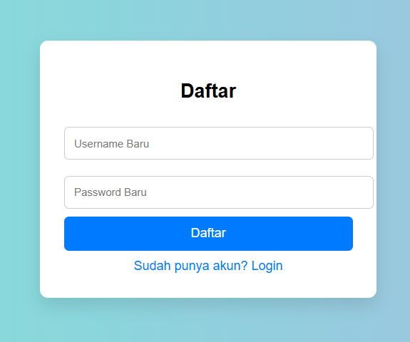
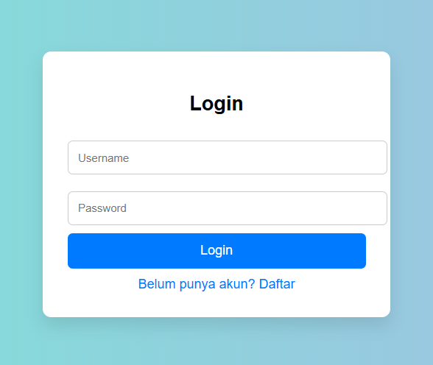
Tampilan Halaman Log In & Sign Up
Digunakan User melakukan masuk kedalam halaman utama

Slide 9
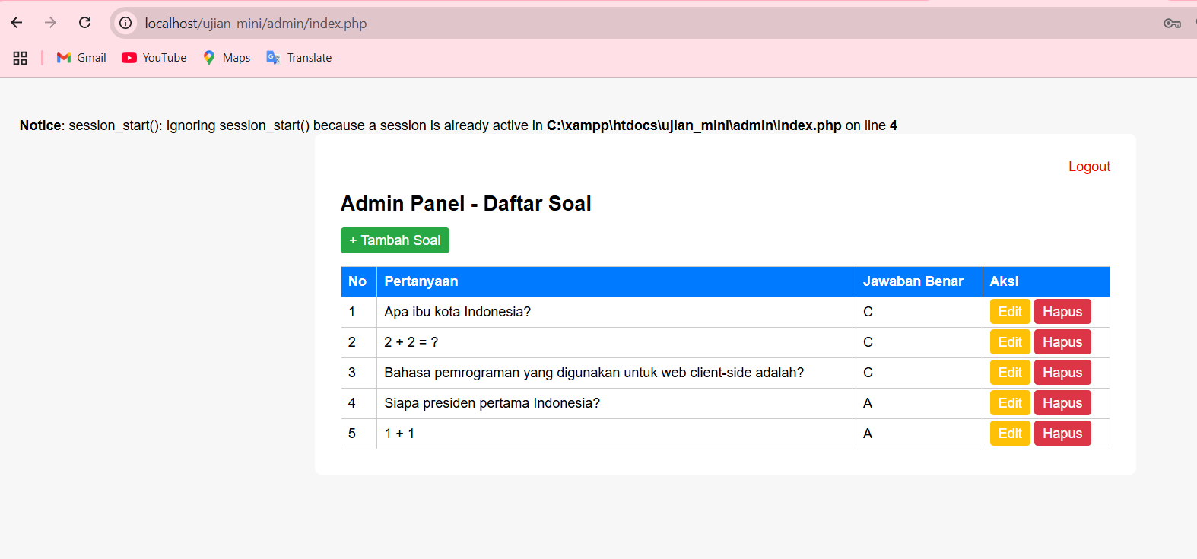
Tampilan Halaman Utama Admin
Dibagian halaman admin, admin dapat menambahkan soal ataupun menghapus dan mengedit soal

Slide 10
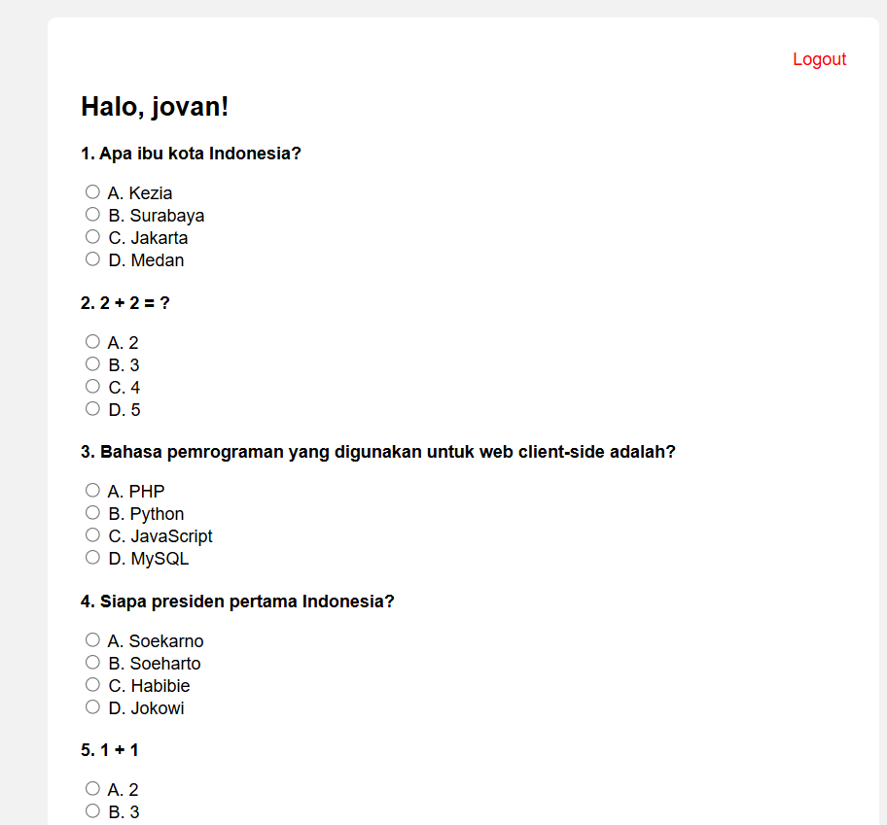
Tampilan Halaman Siswa
Dihalaman sini siswa dapat mengisi soal yang sudah disiapkan admin

